Slide 1
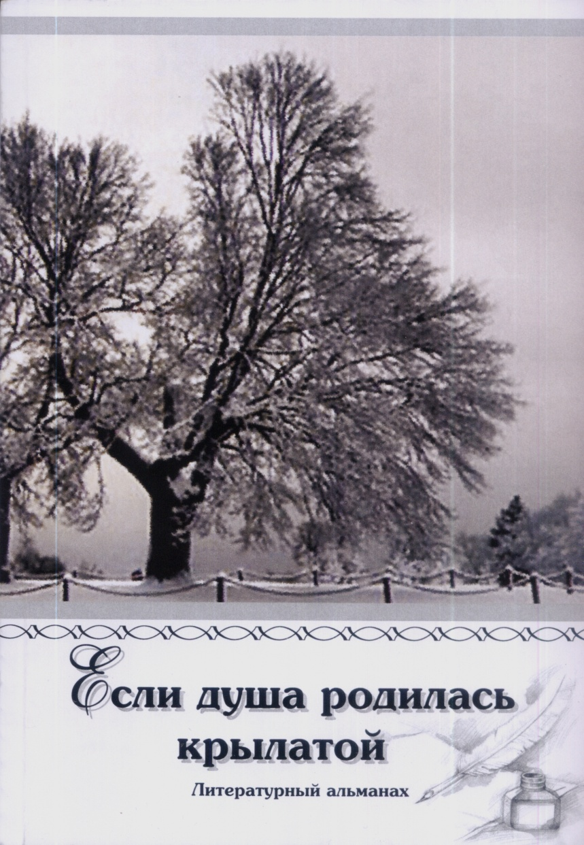
Презентация литературного альманаха
«Если душа родилась крылатой»

Slide 2
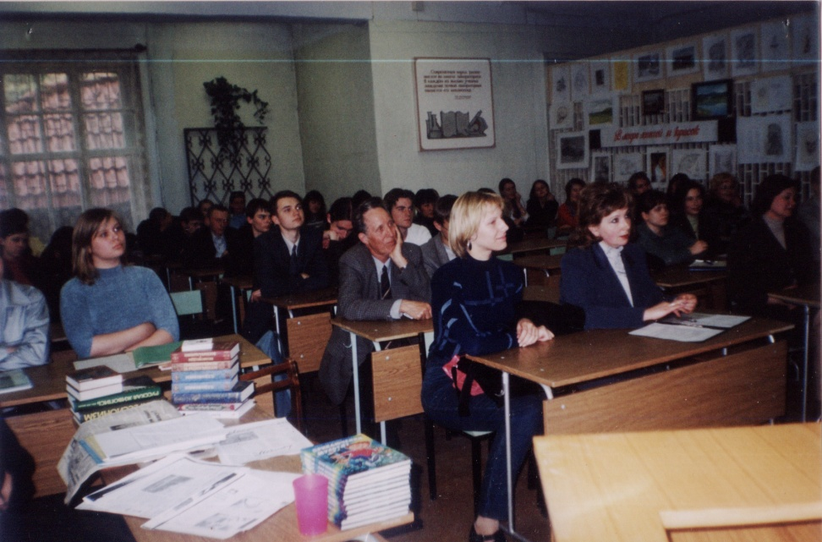
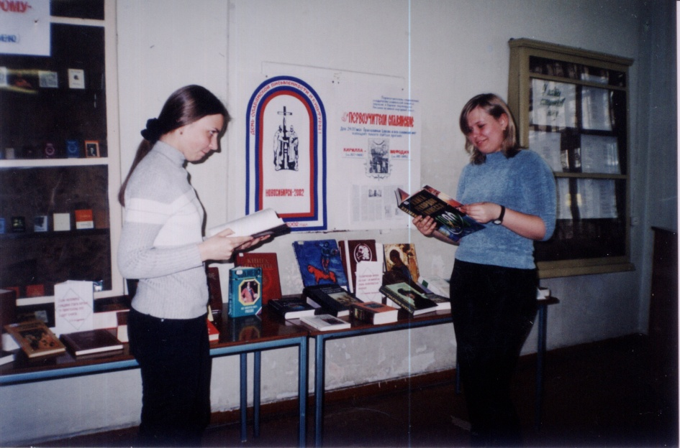
История создания альманаха
Дни славянской культуры и письменности в НГМУ

Slide 3
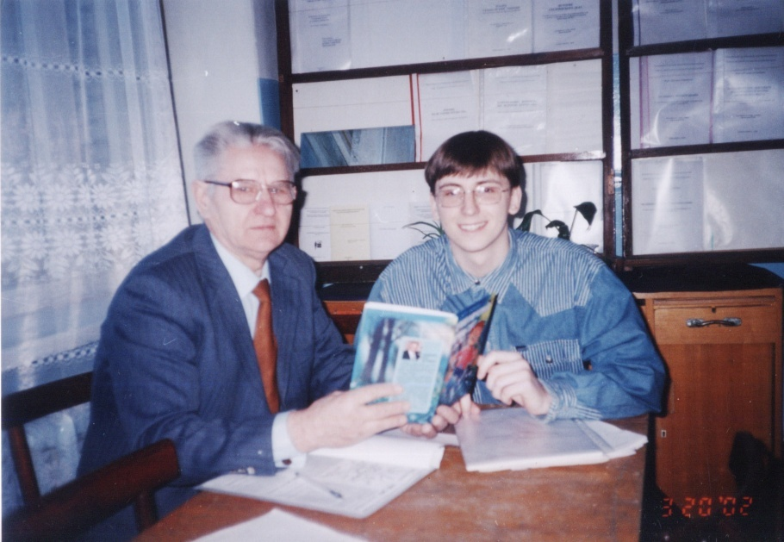
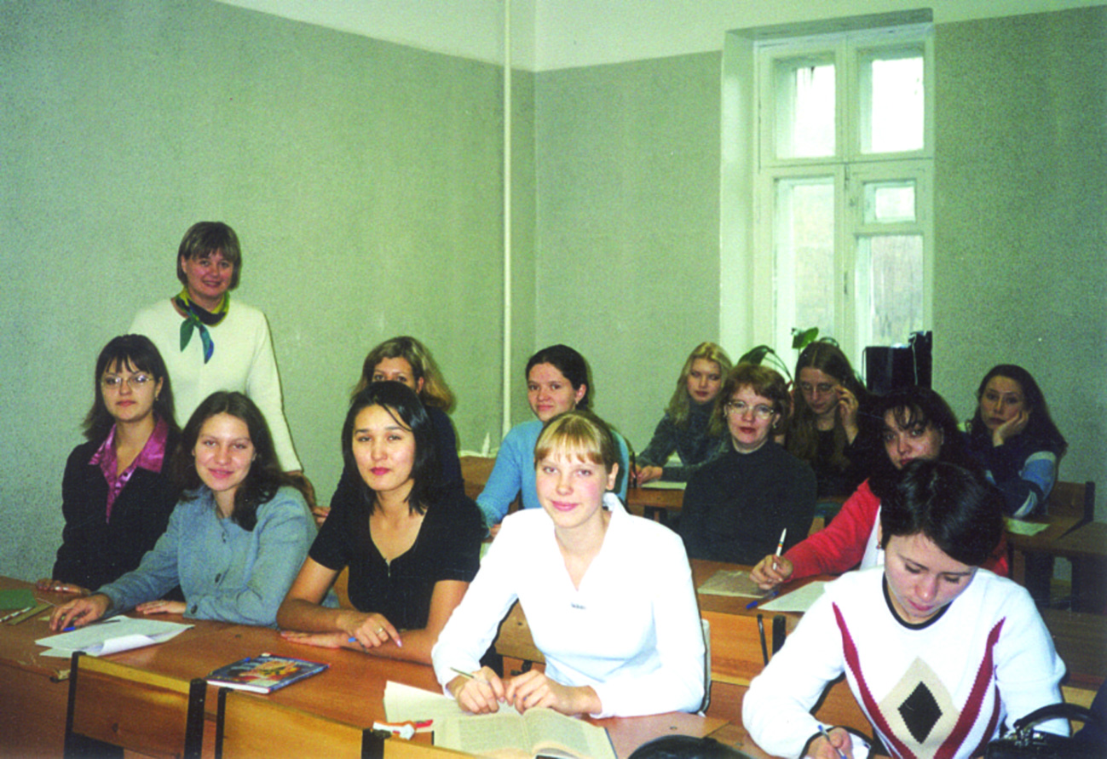
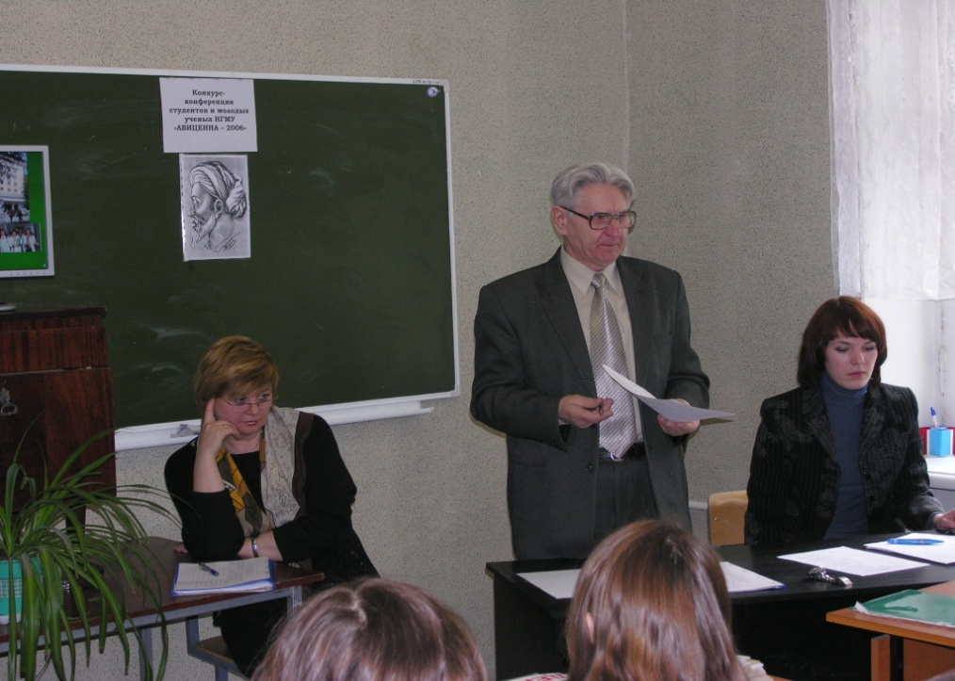

Slide 4
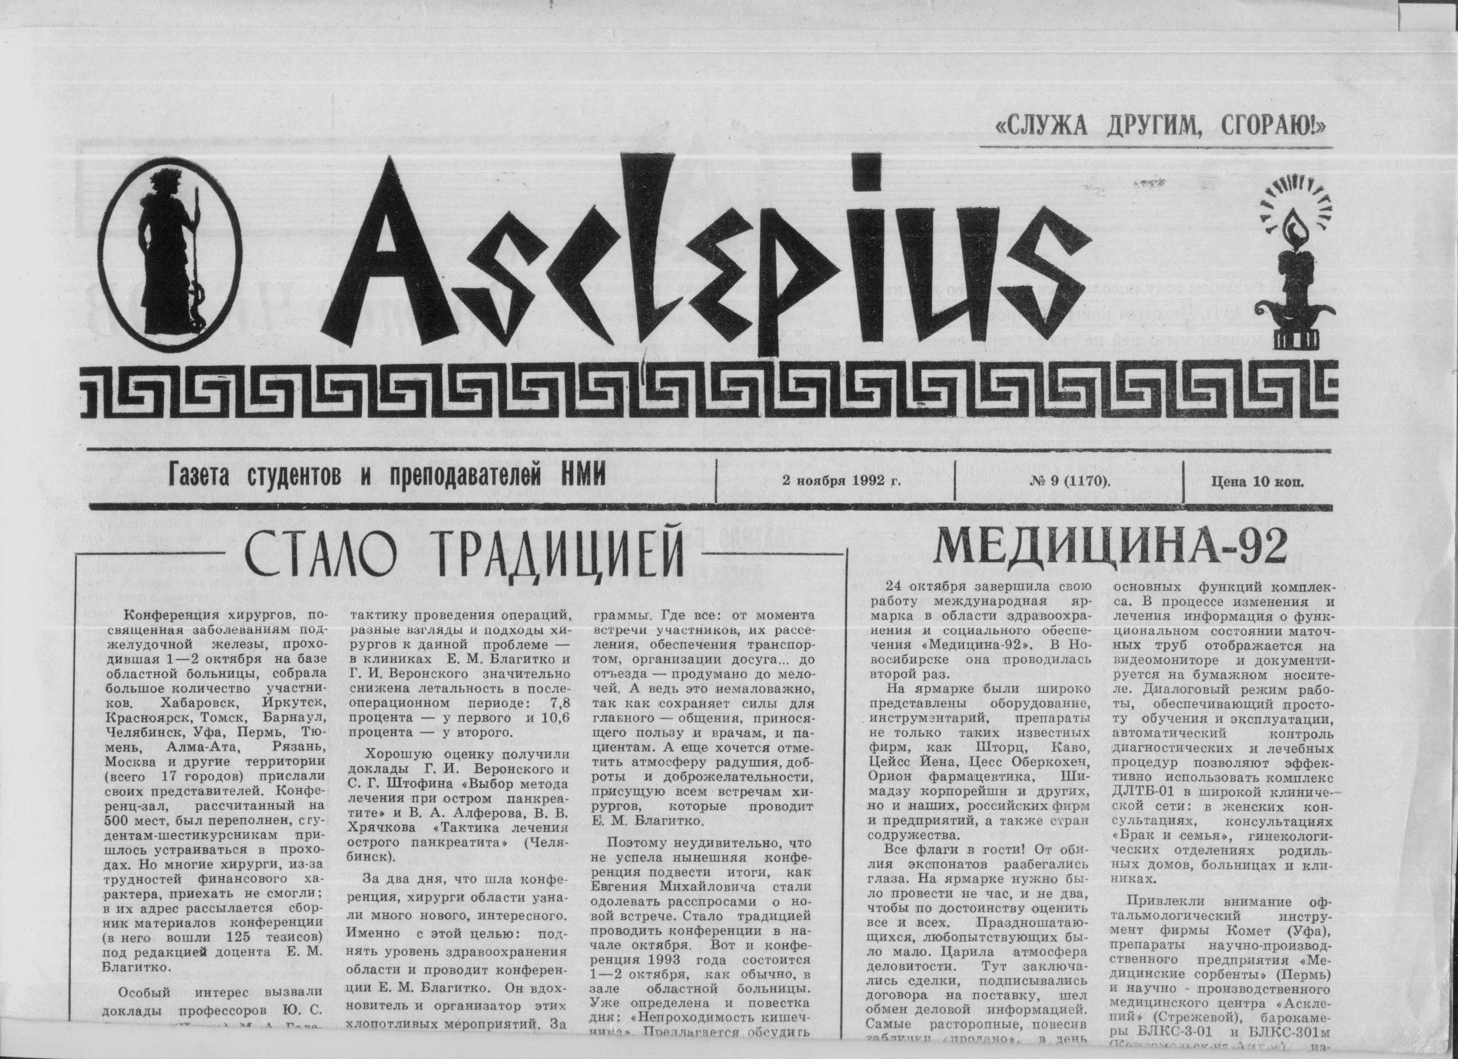
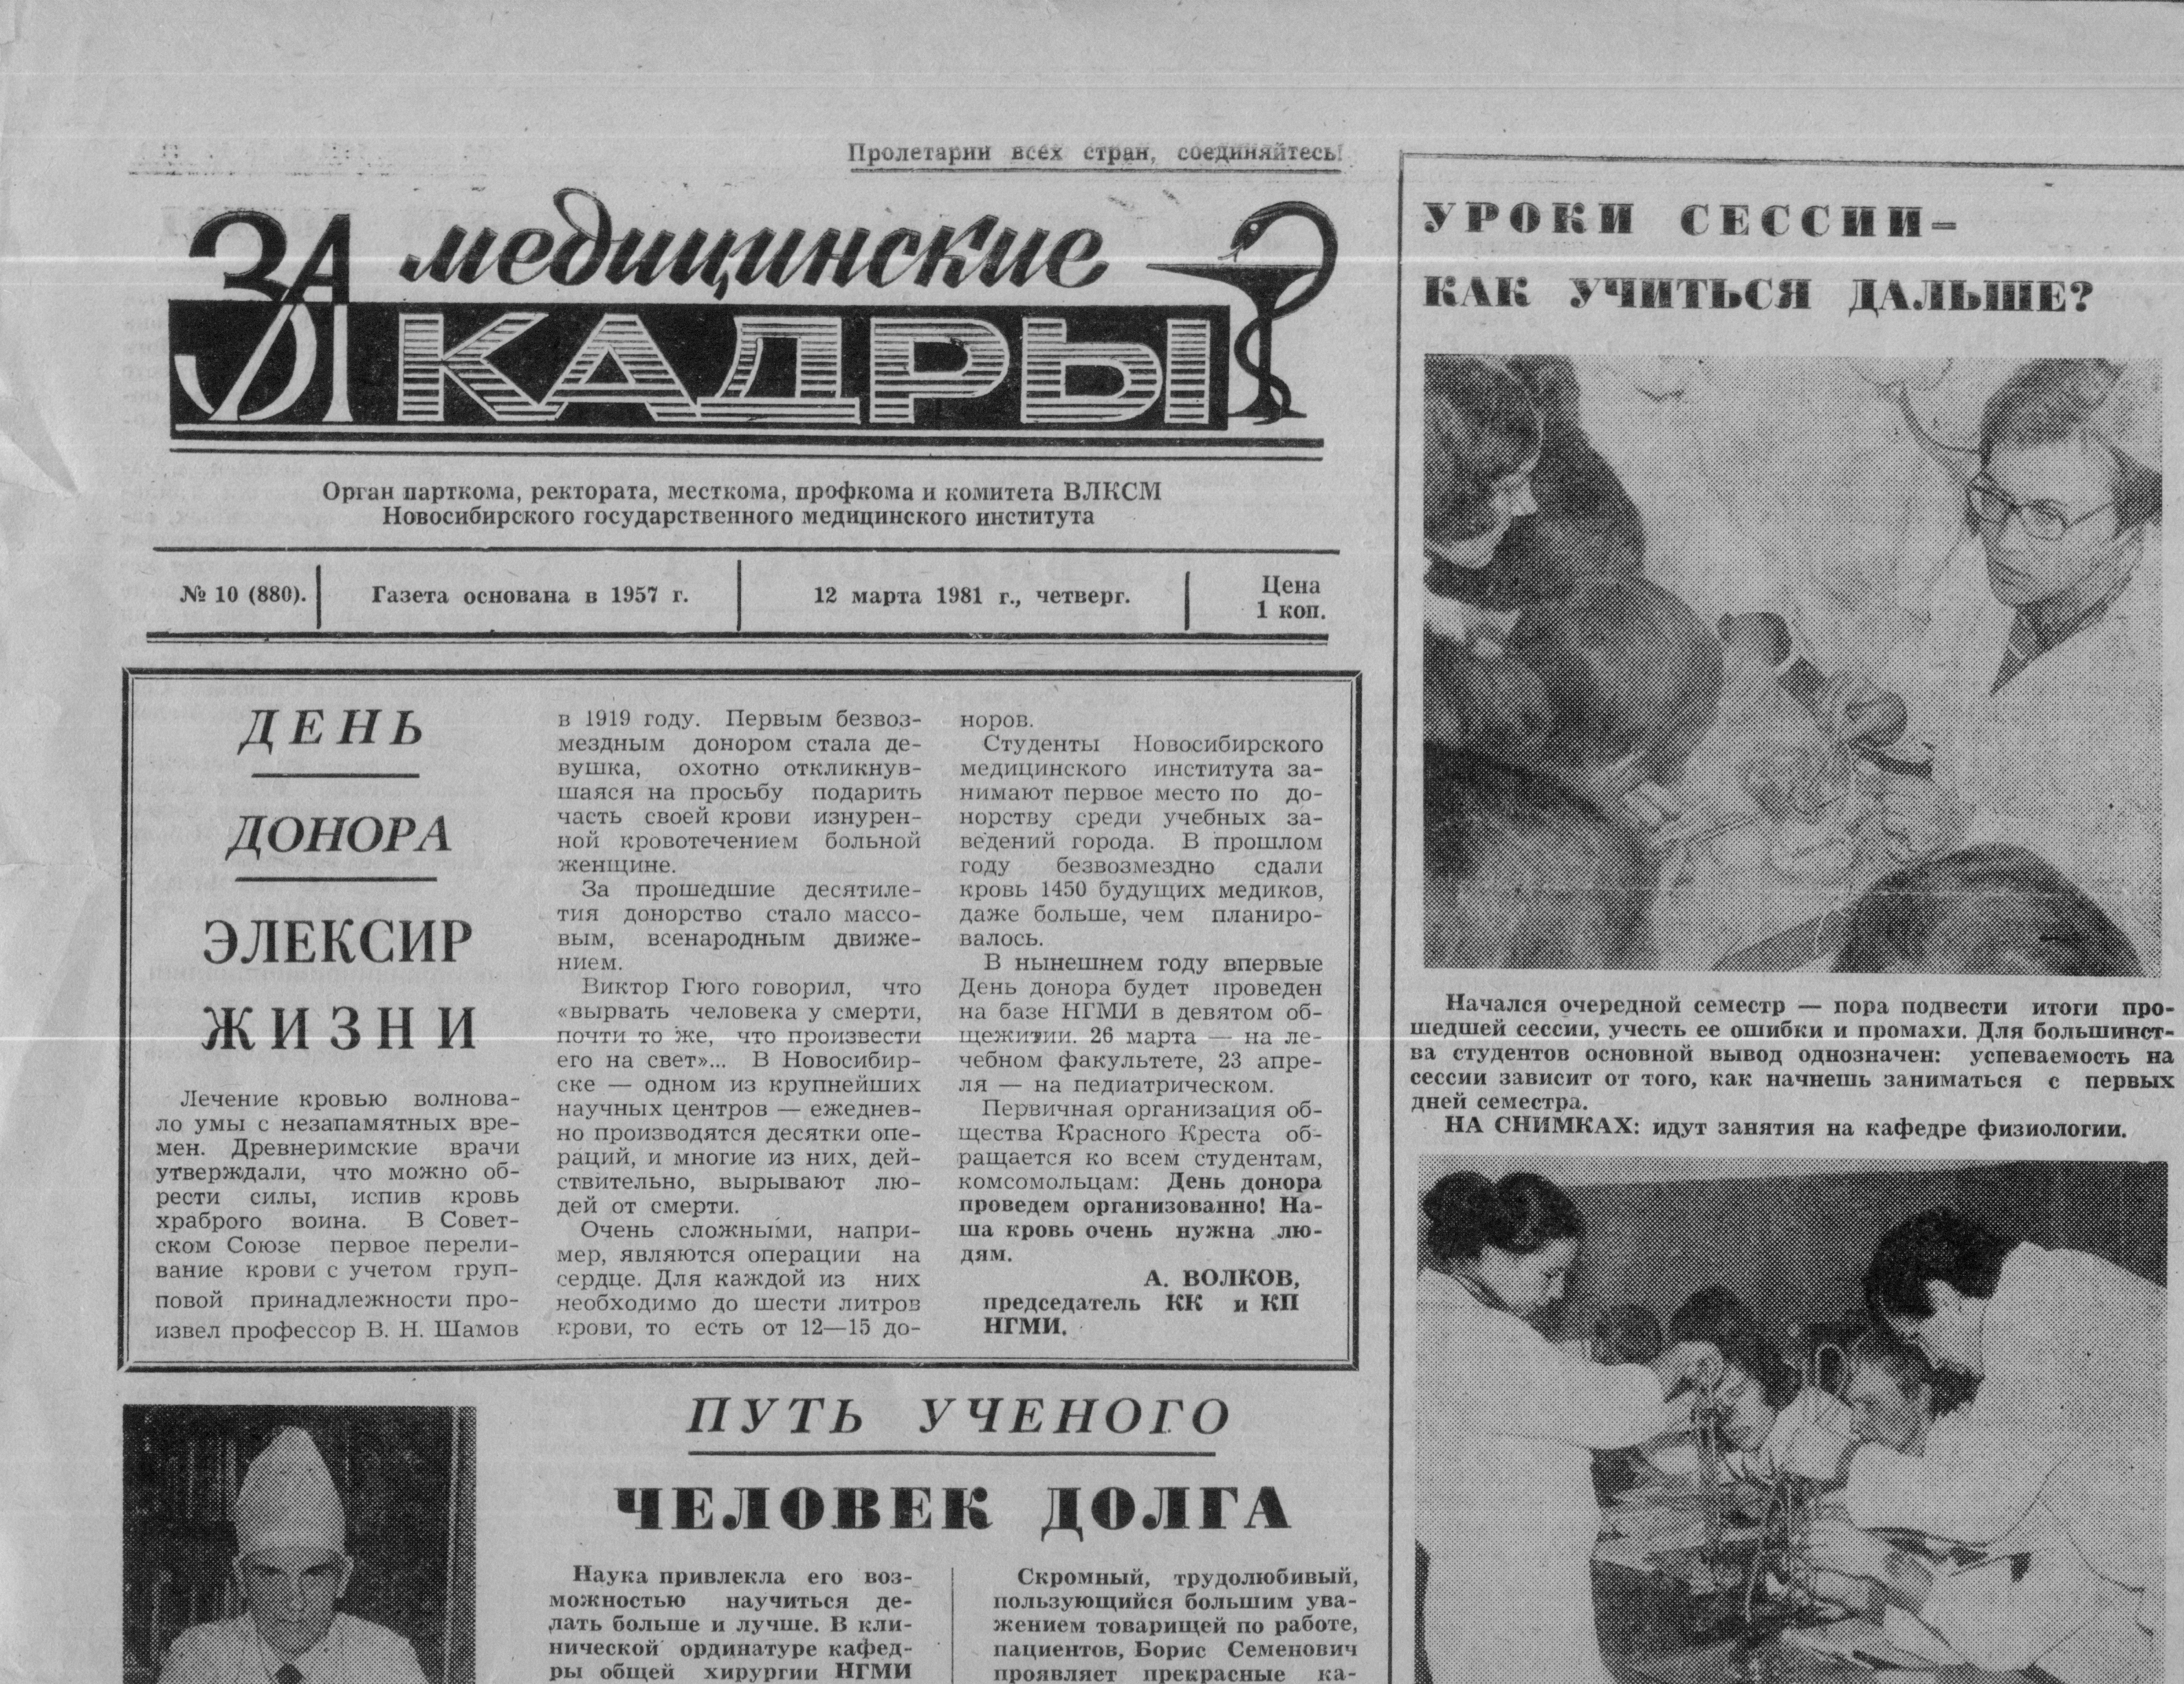

Slide 5
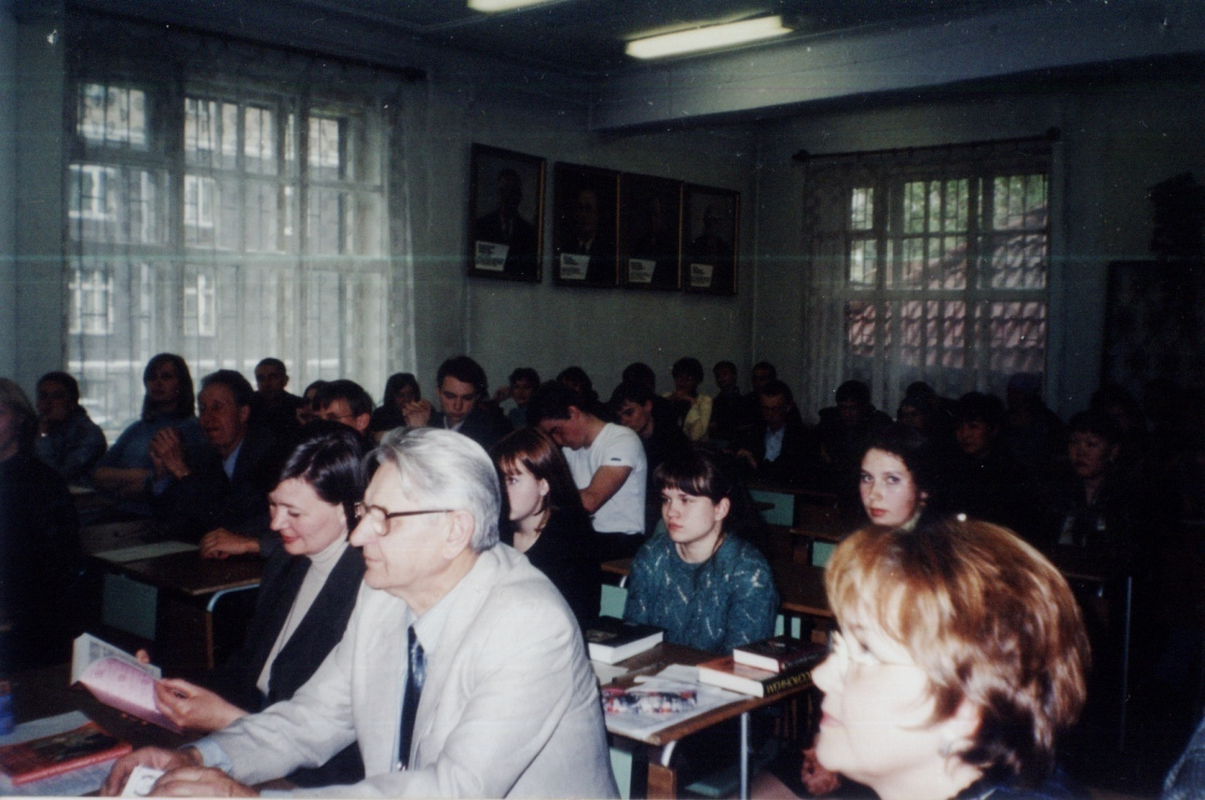
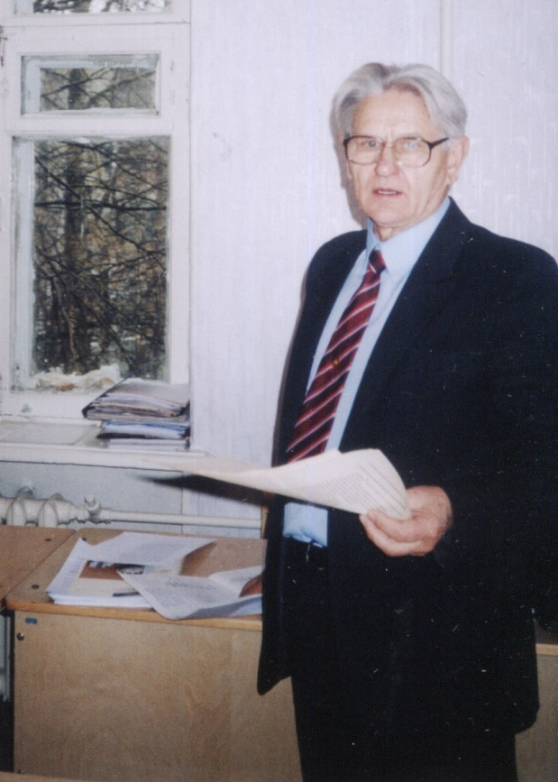
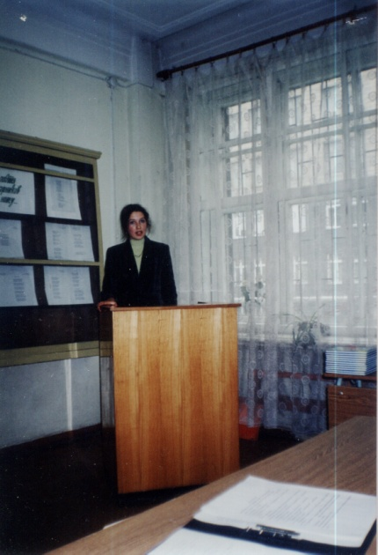
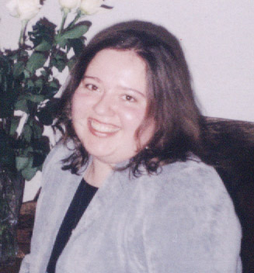

Slide 6
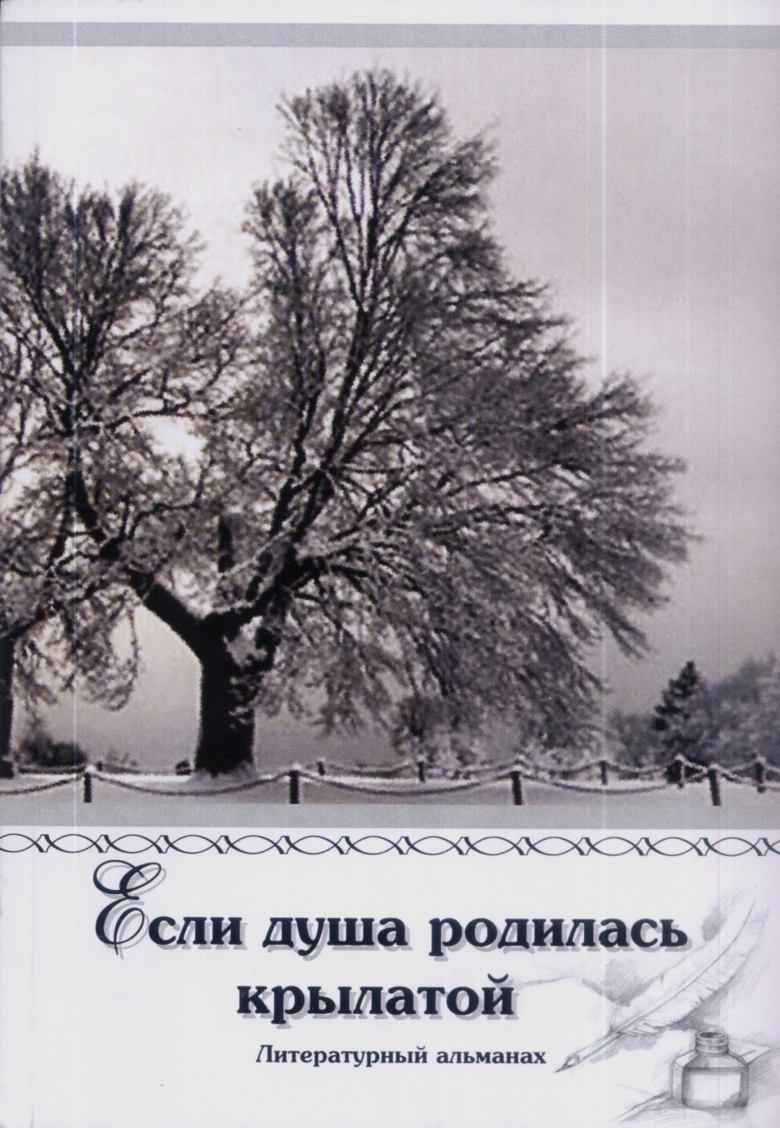

Slide 7
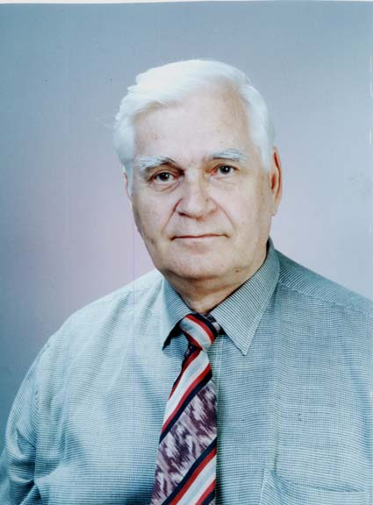
Игорь Григорьевич УРСОВ
Член-корреспондент АМН СССР, Заслуженный врач РФ, ректор НГМИ с 1980 по 1996 гг.

Slide 8
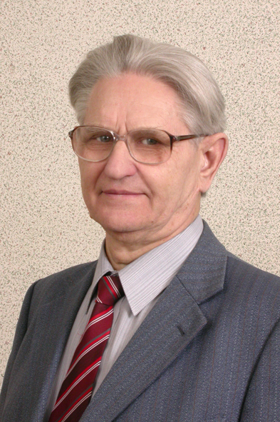
Петр Сергеевич НАУМЕНКО
Автор многочисленных стихов, книг для детей, песен, гимнов.

Slide 9
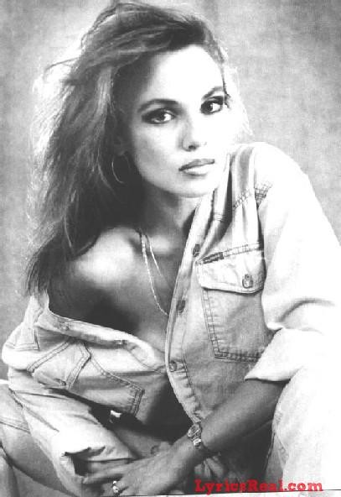
Татьяна Снежина
(1972-1995)
Поэтесса, композитор, автор таких замечательных песен как "Позови меня с собой" (исполнена Аллой Пугачевой), "Музыкант".
Все стихи, романсы, песни исполнялись и до сих пор исполняются звездами эстрады.

Slide 10
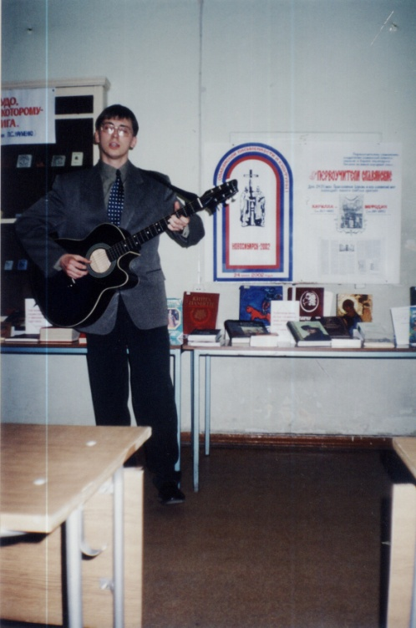
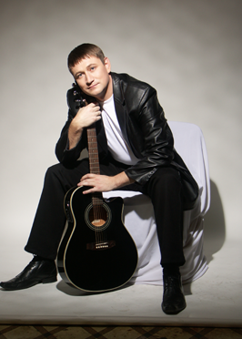

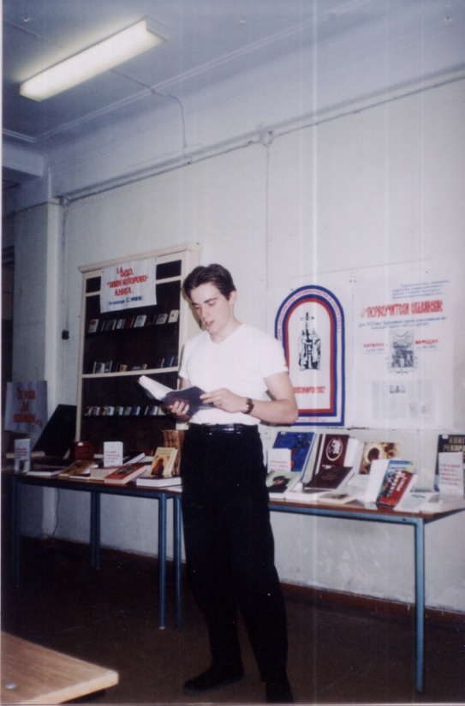

Slide 11
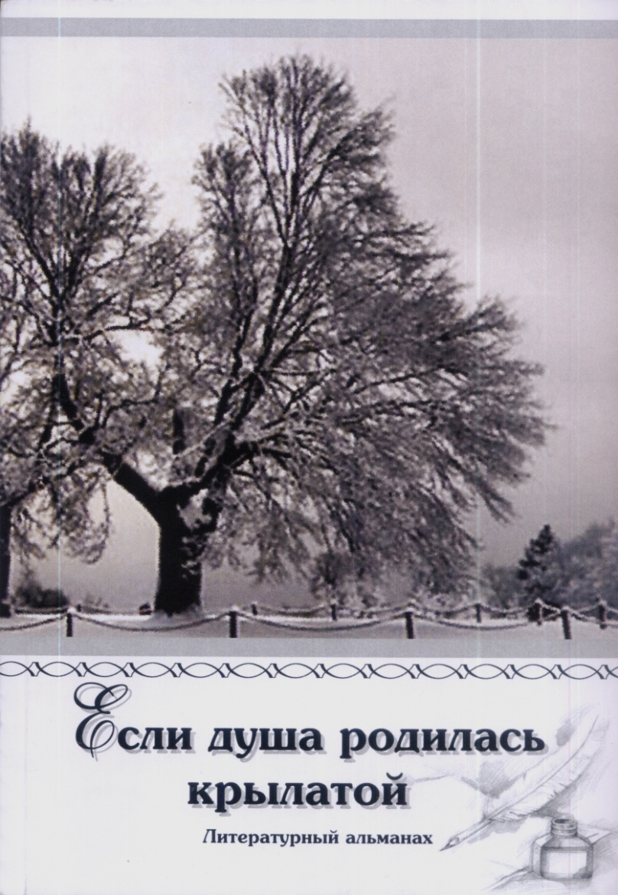

2005 год – первый выпуск
2010 год – второй выпуск

Slide 12
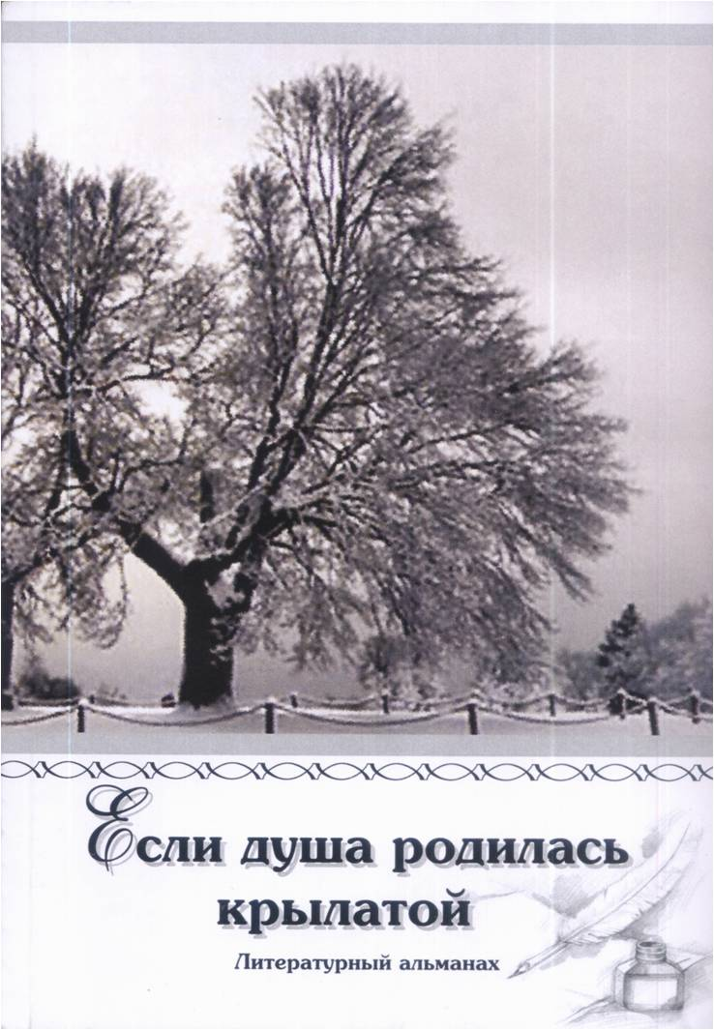
Абрамов Юрий Олегович, к.м.н., доцент;
Двуреченская Галина Яковлевна, к.м.н., доцент;
Карцева Татьяна Валерьевна, декан педиатрического факультета, д.м.н., профессор;
Круглов Дмитрий Семенович, к.т.н., профессор;
Кузнецов Александр Викторович, д.м.н., ассистент кафедры анатомии человека;
Старичков Дмитрий Алексеевич, к.м.н., доцент;
Третьяков Сергей Владиславович, д.м.н., профессор.

Slide 13
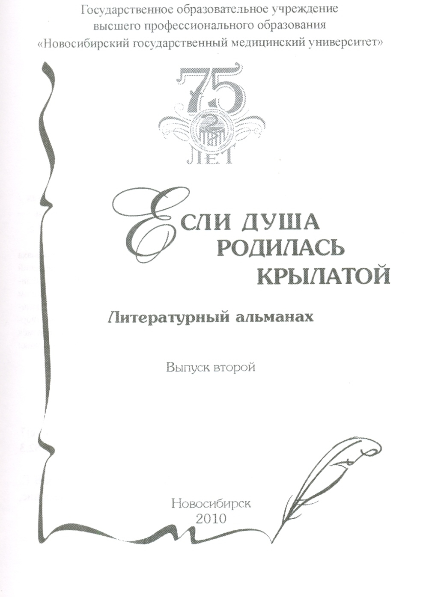

Slide 14
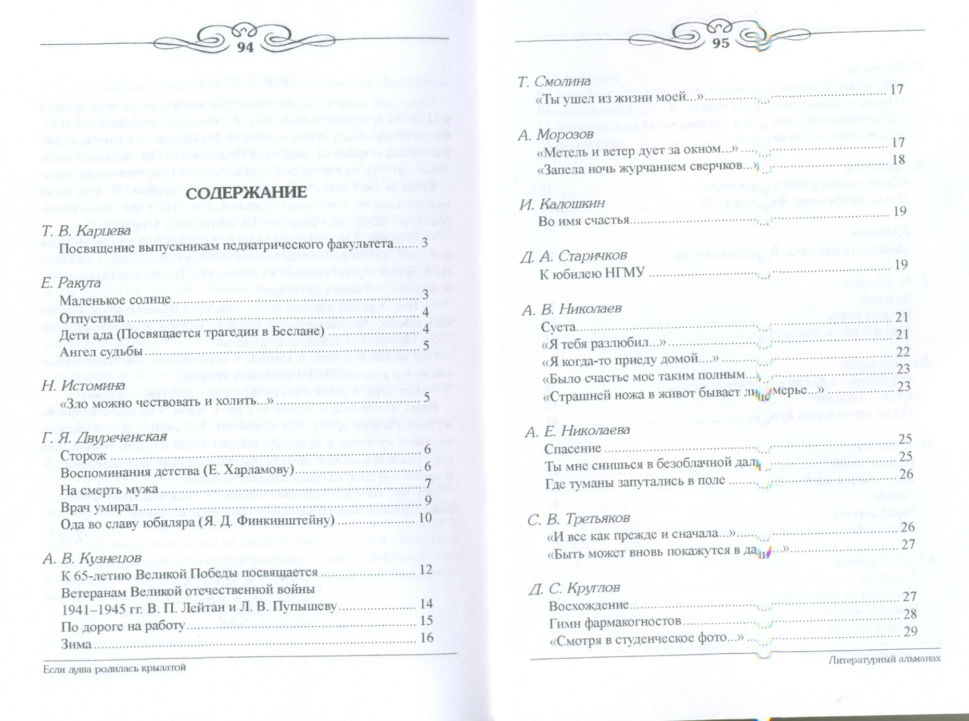

Slide 15
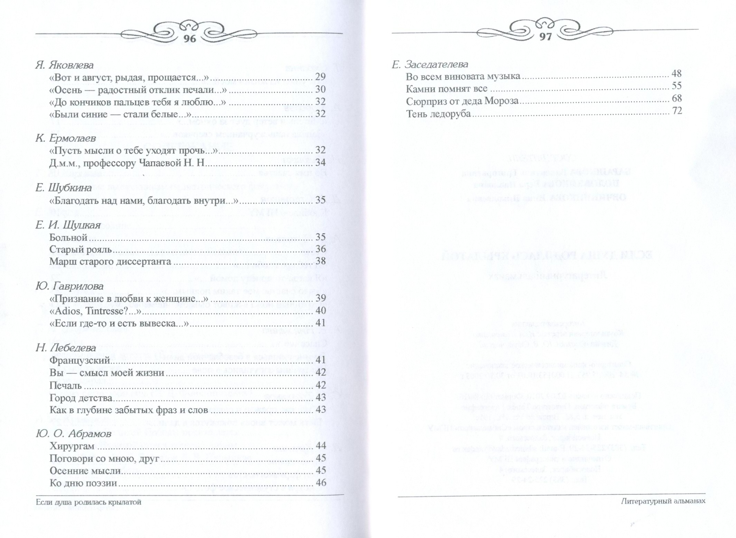

Slide 16
Вниманию молодых литераторов
Управление культуры мэрии города Новосибирска приглашает молодых людей в возрасте от 16 до 35 лет принять участие в городском литературном конкурсе имени Павла Васильева.
На конкурс представляются литературные работы на свободную тему. Приветствуются работы, посвященные городу Новосибирску, его истории, краеведческой и патриотической тематики в целом.
Творческие работы принимаются с 1 декабря 2010 года по 1 февраля 2011 года. Победителей конкурса ждут памятные дипломы управления культуры мэрии. Работы лауреатов конкурса публикуются в литературных журналах нашего города. Награждение состоится в марте 2011 года.
Подробности смотрите в Положении о городском литературном конкурсе имени Павла Васильева, размещенном на сайте мэрии города Новосибирска.

